Slide 1
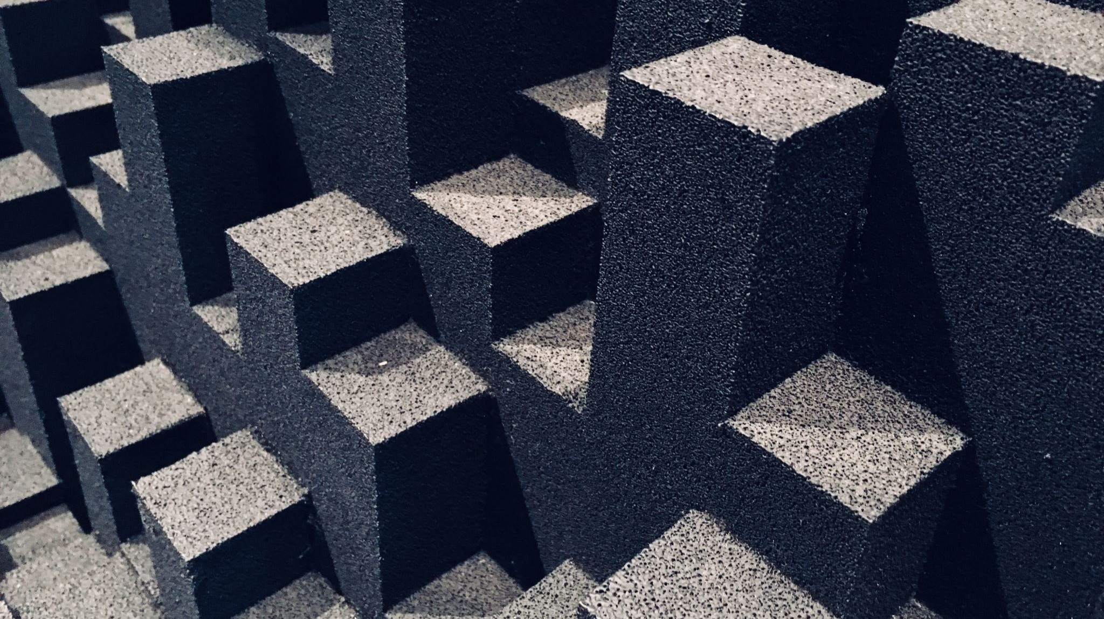
“Diseny 3D
Pol Codina

Slide 2

Justificació del projecte
El disseny en 3D és un camp que està evolucionant contínuament i s'ha tornat essencial per a la producció de continguts digitals en àrees com els videojocs (l'àrea que m'interessa), el cinema, la realitat virtual, l'animació i l'arquitectura. Aquest projecte em motiva perquè uneix la creativitat amb la tecnologia. Això possibilita convertir idees en models visuals que poden ser molt realistes. Aquest projecte és important per al meu futur professional, ja que el mercat laboral demana cada vegada més professionals capaços de treballar amb eines com Blender, Maya o 3ds Max. A més, és un camp que em motiva, perquè em permet aprendre constantment, innovar i expressar-me a través de l’art digital.

Slide 3
Paraules clau
Creativitat
Modelatge 3D
Animació
Innovació digital
Disseny visual

Slide 4
Connexió amb els meus interessos
El disseny 3D connecta amb els meus interessos perquè sempre m’ha agradat la tecnologia, els videojocs i la creació visual. J a que m’agrada aprendre eines creatives i poder transforma escenaris imaginaris en escenes “reals”

